Slide 1
Шкільні друзі
Перейдіть за посиланням та перегляньте відеоурок
https://youtu.be/qhi31aF0OYo

Slide 2
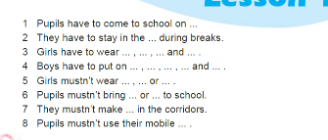
Домашнє завдання:
Вправа 1, ст.19

